Slide 1
Устройство уличного освещения села Дальневосточное Ромненского муниципального округа Амурской области
Проект инициативного бюджетирования

Slide 2
Наименование проекта: Устройство уличного освещения села Дальневосточное Ромненского муниципального округа Амурской области
Местоположение объекта благоустройства: село Дальневосточное Ромненского муниципального округа Амурской области
Обоснование необходимости благоустройства данной территории и постановка целей и задач проекта:
- обеспечение достаточной видимости на дорогах и улицах в темное время суток, создающее комфортные и безопасные условия участникам дорожного движения: пешеходам, водителям.

Slide 3
Схема расположения линейного объекта

Slide 4
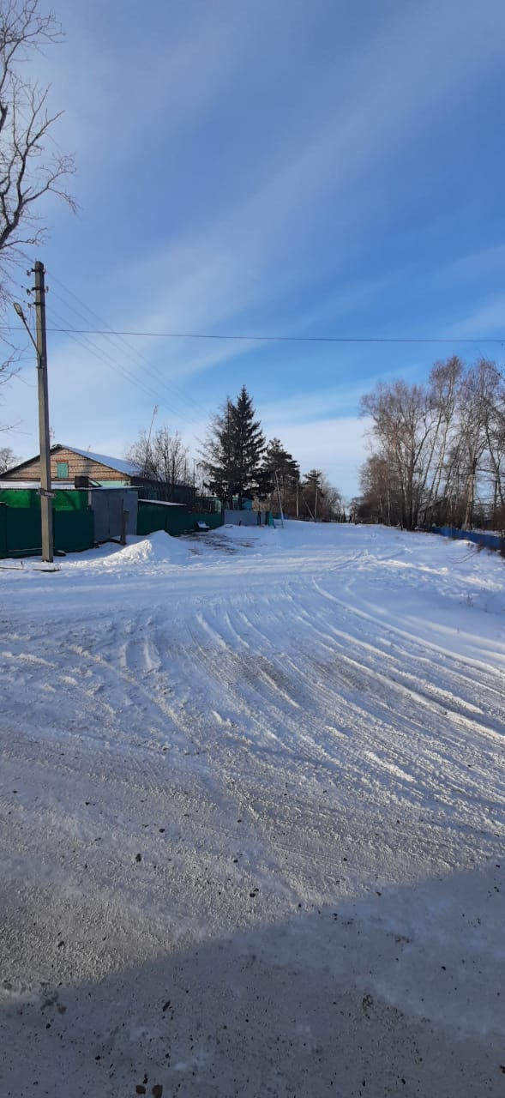
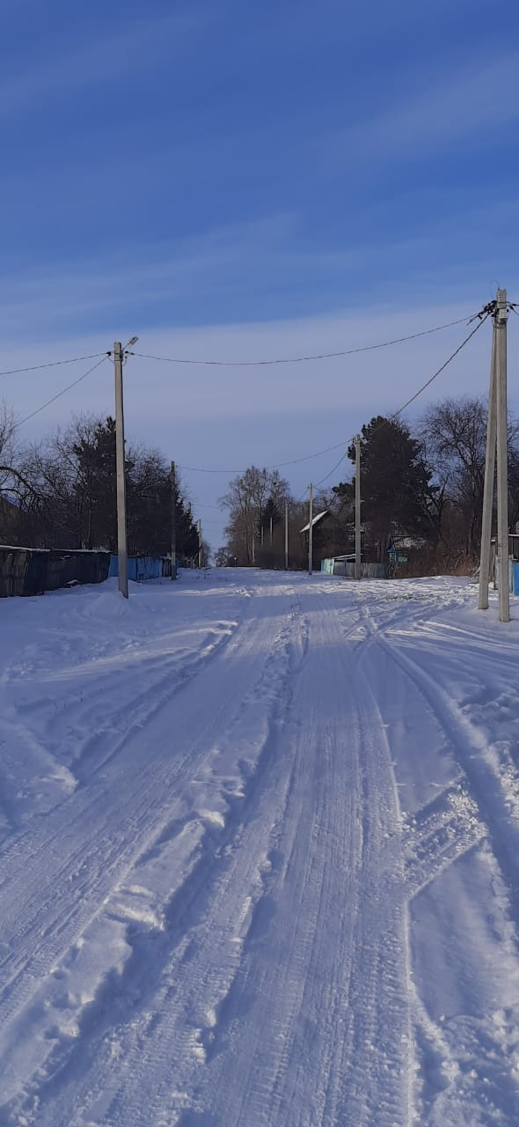
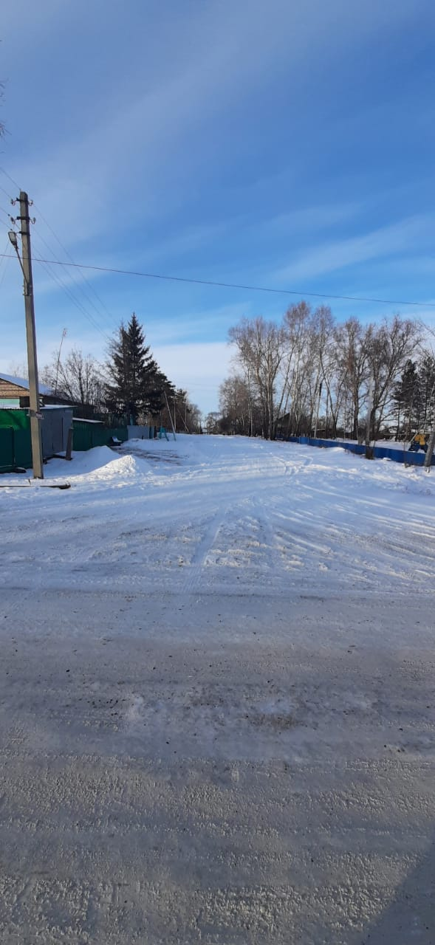
Улицы села Дальневосточное

Slide 5
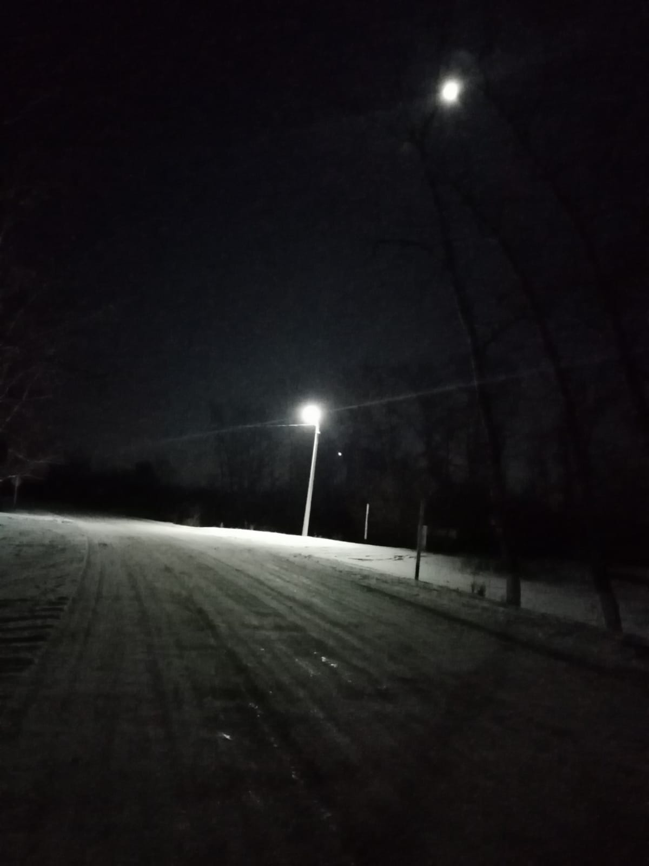
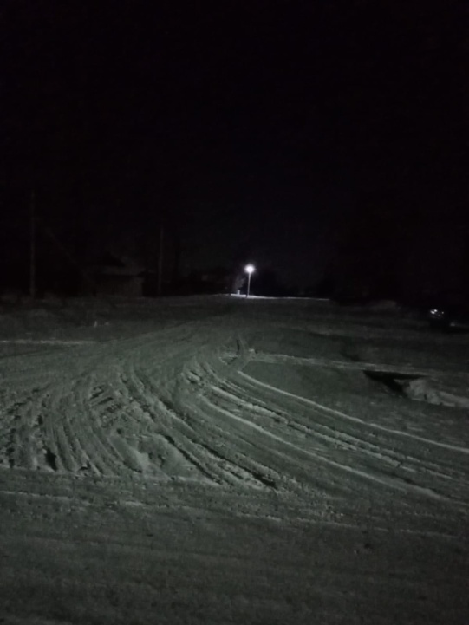
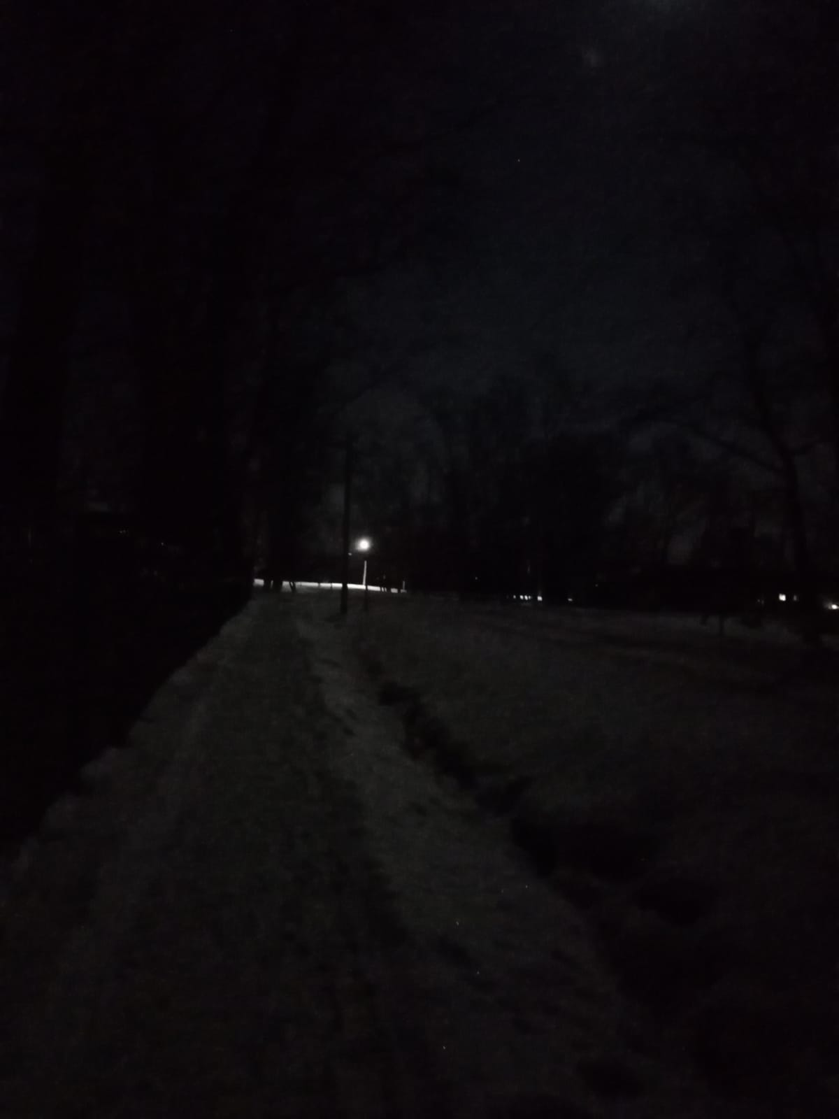
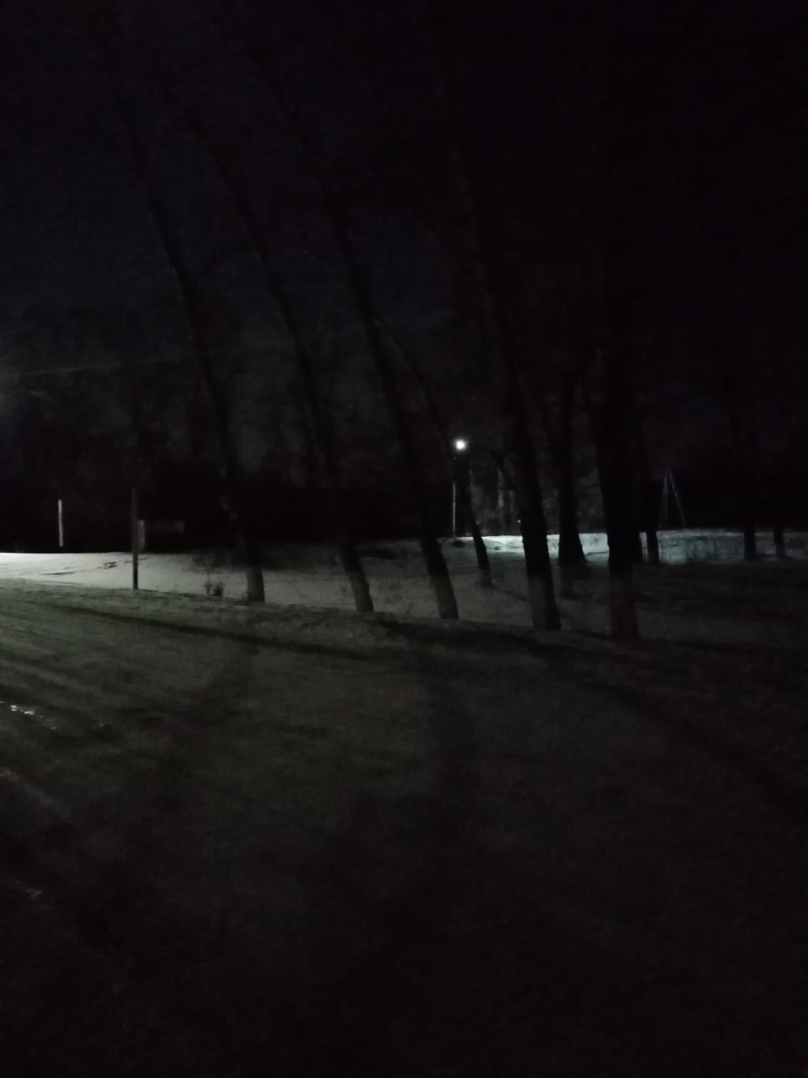
Улицы села Дальневосточное в тёмное время суток
На территории села установлены лампы
уличного освещения, но их не достаточно, существуют резкие переходы
от освещенных участков к темным.

Slide 6
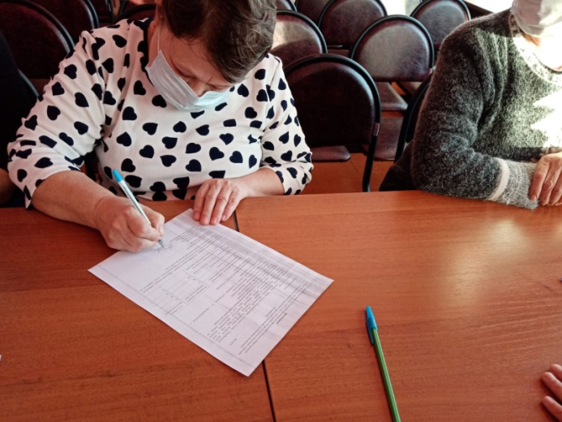
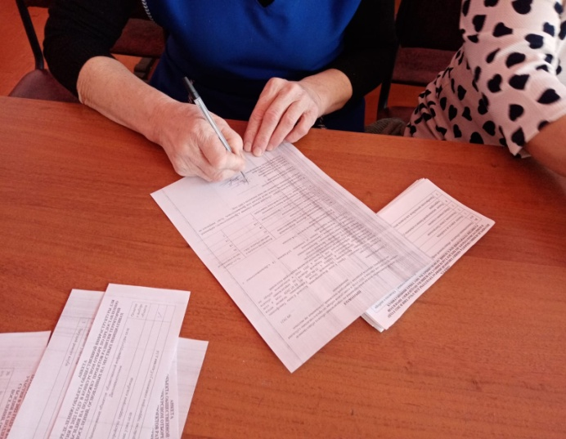
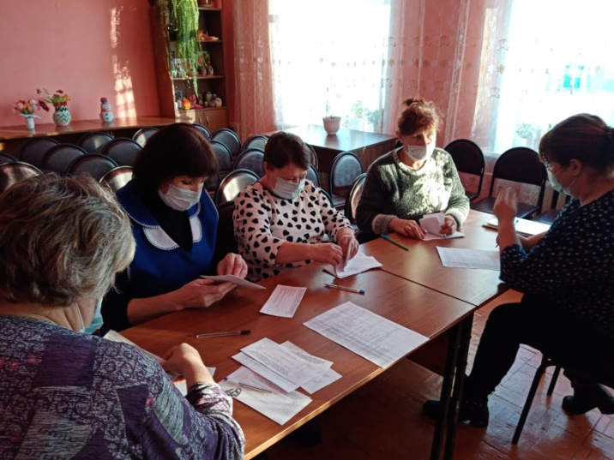
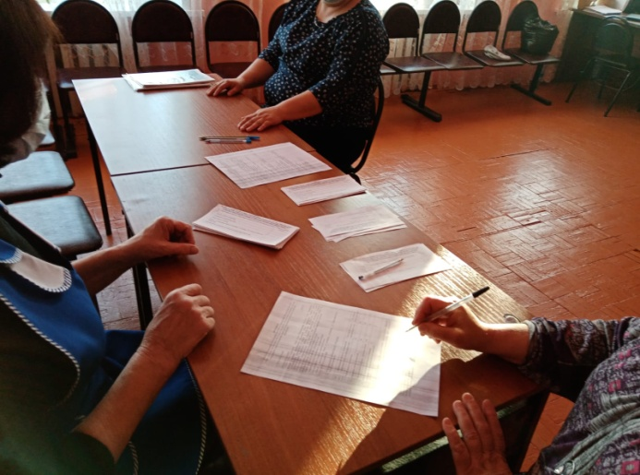
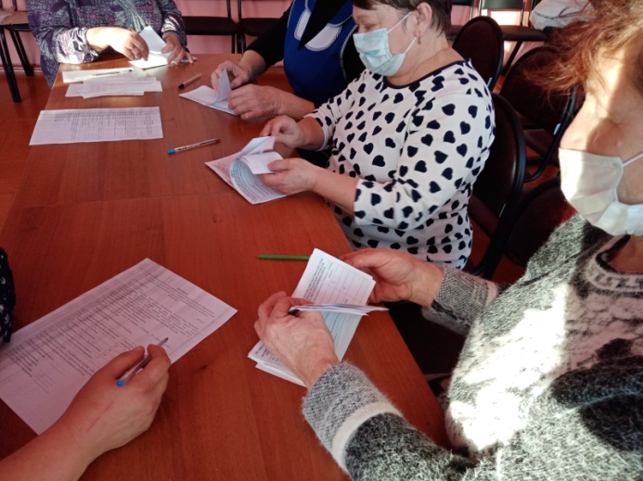
Заседание счетной комиссии по определению приоритетного объекта общественной инфраструктуры.

Slide 7
Описание объекта
Освещение улиц села - это составная часть комплекса мер по организации безопасности дорожного движения, обеспечивающая условия для безопасного передвижения транспортных средств и пешеходов. Отсутствие достаточного освещения населенного пункта несет угрозу жизни и здоровью участникам дорожного движения в темное время суток.
Устройство уличного освещения обеспечит безопасность дорожного движения на улицах и дорогах села.
Охват населения составляет 237 человек.

Slide 8
Ожидаемые результаты от реализации инициативного проекта
Реализация проекта по устройству освещения улиц села Дальневосточное обеспечит равномерное световое покрытие улиц, с одинаковой яркостью для водителей и пешеходов, что позволит обеспечить безопасность дорожного движения, избежать несчастных случаев на улицах и дорогах села. Улучшится обстановка на территории села для всех категорий и возрастных групп населения в темное время суток.
Обеспечение нормативного уровня освещенности улиц и дорог села Дальневосточное.

Slide 9
Описание дальнейшего развития инициативного проекта после завершения финансирования
Средства на содержание уличного освещения предусмотрены муниципальной программой «Энергосбережение и повышение энергетической эффективности объектов Ромненского муниципального округа».
Ежегодно проводится аукцион на право заключения контракта «На выполнение работ по Техническому обслуживанию объектов уличного освещения населенных пунктов Ромненского муниципального округа»

